Slide 1
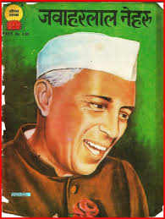

Slide 2
जवाहर लाल नेहरू
जन्म: 14 नवंबर 1889
जन्म स्थान: इलाहाबाद
माता-पिता: मोतीलाल नेहरू (पिता), स्वरुपरी थुसु (मां)
पत्नी: कमला नेहरू
बच्चे: इंदिरा गांधी
शिक्षा: हैरो स्कूल, लंदन; ट्रिनिटी कॉलेज, कैंब्रिज; लंडन(Inns of Court School of Law)
संघों: भारतीय राष्ट्रीय कांग्रेस
राजनीतिक विचारधारा: राष्ट्रवाद समाजवाद जनतंत्र कम्युनिस्ट प्रभाव
धर्मप्रकाशन: भारत की खोज विश्व इतिहास की झलक स्वतंत्रता की ओर एक पिता से उनकी बेटी को पत्र
मौत: 27 मई 1964
मेमोरियल: शांतीवन, नई दिल्ली

Slide 3
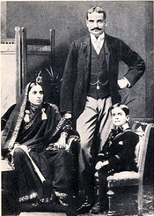
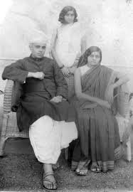
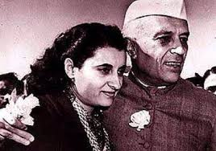
जवाहरलाल नेहरु और उनके परिवार

Slide 4
जवाहरलाल नेहरु बाल और युवा जीवन
जवाहरलाल नेहरू 14 नवंबर 1898 को उत्तर प्रदेश के इलाहाबाद में एक धनी कश्मीरी ब्राह्मण परिवार में पैदा हुए थे। उनके पिता मोतीलाल नेहरू एक प्रसिद्ध वकील थे और एक प्रभावशाली राजनीतिक कार्यकर्ता भी थे।
उच्च शिक्षा के लिए युवा नेहरू को प्राकृतिक विज्ञानों की डिग्री प्राप्त करने के लिए बाद में इंग्लैंड में कैरब्रिज यूनिवर्सिटी के लिए हैरो स्कूल भेजा गया था। लंदन में इनर टेम्पल में दो साल बिताने के बाद वह एक बैरिस्टर के रूप में योग्य लंदन में अपने प्रवास के दौरान नेहरू ने साहित्य राजनीति अर्थशास्त्र और इतिहास जैसे विषयों का अध्ययन किया। वह उदारवाद समाजवाद और राष्ट्रवाद के विचारों के प्रति आकर्षित हो गए। 1912 में वह भारत लौट आए और इलाहाबाद उच्च न्यायालय में शामिल हो गए।
नेहरू ने 8 फरवरी 1916 को कमला कौल से शादी कर ली। 1921 के असहयोग आंदोलन के दौरान कमला ने महिलाओं के समूहों के आयोजन और इलाहाबाद में विदेशी कपड़ों और शराब की बिक्री की रोकथाम की दुकानें आयोजित करके महत्वपूर्ण भूमिका निभाई। 19 नवंबर 1917 को उसने एक बेटी को जन्म दिया जिसे इंदिरा प्रियदर्शिनी के रूप में जाना जाने लगा। कमला 28 फरवरी 1936 को स्विट्जरलैंड में तपेदिक से मरे जबकि जवाहरलाल नेहरू जेल में थे।

Slide 5
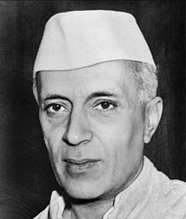
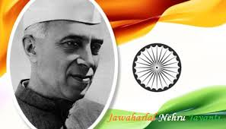
जवाहरलाल नेहरु के बारे में
जवाहरलाल नेहरू स्वतंत्र भारत के पहले प्रधान मंत्री थे। वह एक सदस्य थे जो कांग्रेस पार्टी थी जिसने ब्रिटिश शासन के खिलाफ स्वतंत्रता आंदोलन का नेतृत्व किया था। वह 1947 और 1964 के बीच प्रधानमंत्री के रूप में प्रधान मंत्री के रूप में घरेलू और अंतर्राष्ट्रीय नीतियों का मुख्य आधार था। यह नेहरू की देखरेख में था कि भारत ने 1951 में अपनी पहली पंचवर्षीय योजना शुरू की थी।

Slide 6
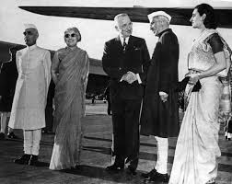
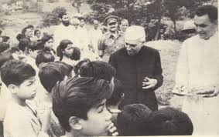
राजनीतिक कैरियर
चौरी चौरो घटना के बाद असहयोग आंदोलन स्थगित करने के गांधी के फैसले के कारण पार्टी में बनाए गए दरार के चेहरे में कांग्रेस के प्रति उनकी वफादारी बनी रही। उन्होंने 1922 में अपने पिता और चित्तरंजन दास द्वारा स्थापित स्वराज पार्टी में जाने से इनकार कर दिया।

Slide 7
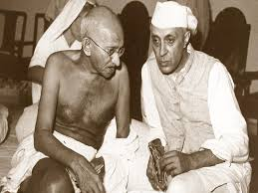
नेहरु और गांधी जी
स्वतंत्रता के लिए भारतीय राष्ट्रीय संघर्ष में महात्मा गांधी और जवाहरलाल नेहरू दोनों दिग्गज थे। मोतीलाल नेहरू, जवाहरलाल नेहरू के पिता, भारतीय राष्ट्रीय कांग्रेस के एक प्रख्यात व्यक्तित्व थे मोतीलाल नेहरू और महात्मा गांधी एक-दूसरे को बहुत अच्छी तरह से जानते थे और जवाहरलाल नेहरू के लिए 'बापू' को अच्छी तरह से परिचित कराने के लिए आसान हो गया था-जैसा कि राष्ट्र ने उन्हें कहा था 1916 में लखनऊ में महात्मा गांधी पहले भारतीय राष्ट्रीय कांग्रेस की वार्षिक बैठक में जवाहरलाल नेहरू से मिले थे। पहली बैठक गांधी के संबंध में नेहरू को प्रभावित करने के लिए पर्याप्त थी और इस रिश्ते का आकर्षण बढ़ गया और समय गुजरने में सफलता मिली।

Slide 8
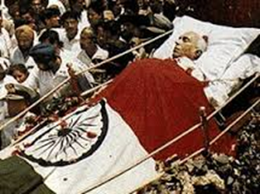
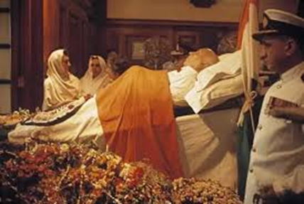
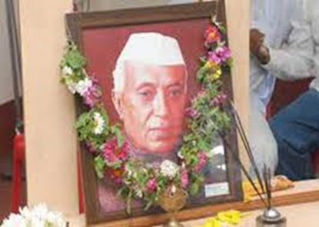
जवाहरलाल नेहरु प्रधानमंत्री के रूप में
15 अगस्त 1947 को एक स्वतंत्र भारत का जन्म हुआ। नेहरू को स्वतंत्र भारत के पहले प्रधान मंत्री के रूप में चुना गया था। वह राष्ट्रीय झंडा फहराकर पहली बार प्रधान मंत्री थे और लाल किला (लाल किला के राफर्ट से अपना प्रतिष्ठित भाषण "ट्रिस्ट विद डेस्टिनी" बनाते थेउन्होंने कई सामाजिक-आर्थिक सुधारों को लागू किया और तेजी से औद्योगीकरण के लिए मार्ग प्रशस्त किया। 1949 में, जवाहरलाल नेहरू ने अपनी पहली यात्रा संयुक्त राज्य अमेरिका के लिए की थी, जो भारत की जरूरी भोजन की कमी का समाधान चाहते थे। 1951 में, जवाहरलाल नेहरू ने कृषि उत्पादन में वृद्धि पर जोर देने वाले देश की "प्रथम पंचवर्षीय योजना" शुरू की।
1964 में, जवाहरलाल नेहरू को एक स्ट्रोक और दिल का दौरा पड़ा। 27 मई 1964 को, नेहरू का निधन हो गया। यमुना नदी, दिल्ली के तट पर शांतिवान में नेहरू का अंतिम संस्कार किया गया था।

Slide 9
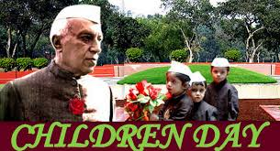
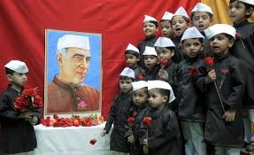
बाल दिवस
वह बच्चों का बहुत शौक था और उन्हें इतना प्यार करता था इसलिए उनका जन्मदिवस 14 नवंबर को भारत में बाल दिवस घोषित कर दिया गया है। बाल स्वच्छता अभियान भी भारत सरकार द्वारा बच्चों की सुरक्षा और स्वास्थ्य के लिए अपनी जन्मदिन की सालगिरह के उसी दिन और साथ ही साथ भारत के बच्चों के प्रति अपना प्यार और स्नेह दिखाता चला रहा है। उनके जन्म दिवस विशेषकर बच्चों द्वारा बड़े उत्साह के साथ भारत में मनाया जाता है। उन्हें चाचा नेहरू के रूप में बच्चों द्वारा बुलाया गया था ।

Slide 10
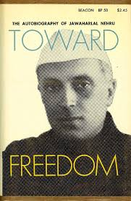
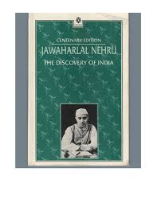
जवाहरलाल नेहरु एक लेखक के रूप में
वह एक लेखक भी थे और प्रसिद्ध आत्मकथा, जिसका नाम टॉवर्ड फ्रीडम (1941) शामिल हैं, प्रसिद्ध पुस्तकें भी लिखी जा सकती हैं।

Slide 11
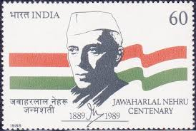
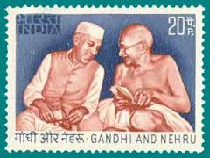
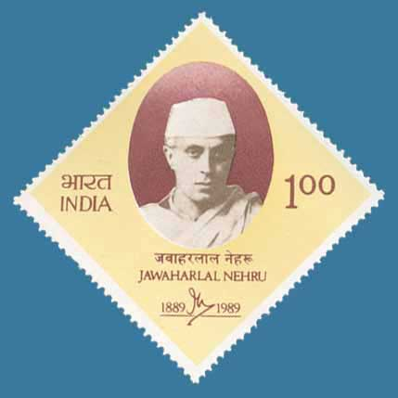
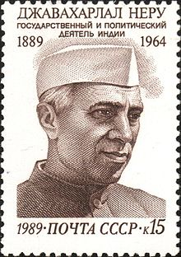
जवाहरलाल नेहरू पर डाक टिकट

Slide 12
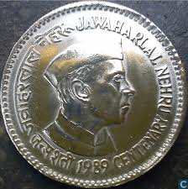
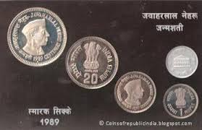
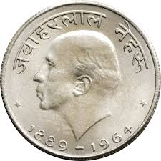
जवाहरलाल नेहरू के सिक्के

Slide 13
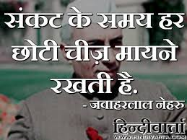
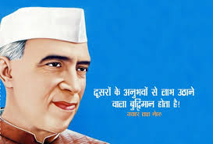
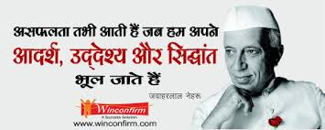
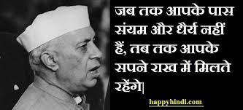
जवाहरलाल नेहरु द्वारा उद्धरण(Quotes)

Slide 14


